Slide 1
Conformação Mecânica

Slide 2
Definição
Modificação da forma de um corpo para outra, pré-definida, com geometria e dimensões controladas, pela aplicação de esforço mecânico (Martins, SD);
Os processos de conformação mecânica são aqueles que alteram a geometria do material (forma) por deformação plástica, através de forças aplicadas por ferramentas adequadas, que podem variar desde pequenas matrizes até grandes cilindros (Moro, 2007);
Operação onde se aplicam solicitações mecânicas em metais, que respondem com uma mudança permanente de dimensões (Helman e Cetlin, 19__);
Processo no qual aplicam-se forças ao aço, obrigando-o a adquirir a forma desejada por deformação plástica ou por ruptura do mesmo (Silveira, 2013);

Slide 3
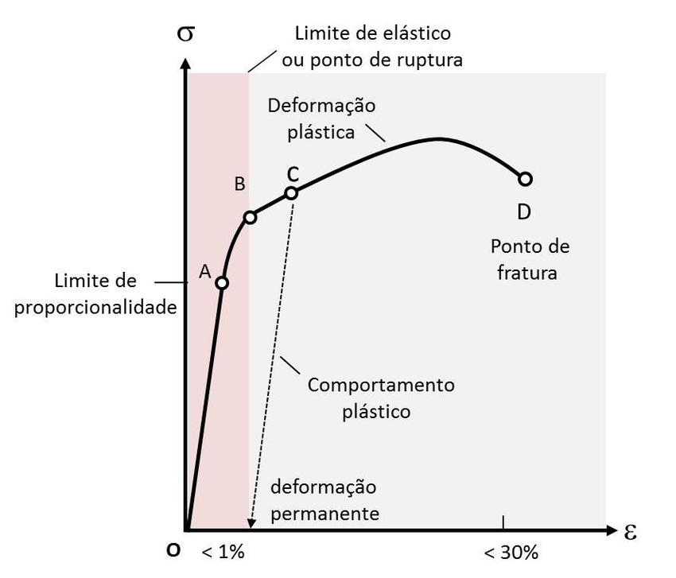

Slide 4
Classificação (Segundo os tipos de forças aplicadas no processo)
Compressão direta: A força é aplicada na superfície do material e este escoa perpendicularmente à direção de compressão;
Compressão indireta: A força primária aplicada é geralmente trativa, mas desenvolve-se forças compressivas entre o material e a matriz durante o processo;
Trativo: Forças de tração conformam o metal no formato desejado;
Dobramento: Momentos fletores atuando no material o conformam no formato desejado;
Cisalhamento: Forças cisalhantes ocasionando a ruptura do material;

Slide 5
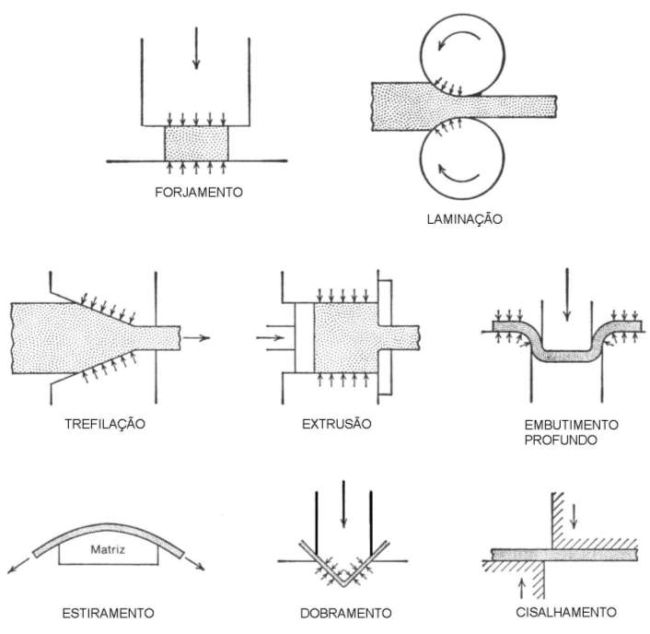

Slide 6
Classificação (Segundo aplicabilidade da forma final)
Trabalho mecânico primário: Quando o mesmo é realizado em lingotes de modo a produzir formas simples como placas, tarugos, barras etc...
Trabalho mecânico secundário: Quando o mesmo leva a formar objetos definitivos

Slide 7
Classificação (Segundo temperatura de operação)
Trabalho a frio: Conformação executada no material com o mesmo abaixo de sua temperatura de recristalização;
Trabalho a quente: Conformação executada no material com o mesmo acima de sua temperatura de recristalização;

Slide 8
Trabalho a quente
Emprego de menor esforço mecânico;
Estrutura refinada, melhora tenacidade;
Elimina a porosidade e segrega impurezas;
Deforma mais profundamente
Exige ferramental de material de boa resistência ao calor;
Oxidação e formação de casca de óxidos;
Não permite a obtenção de dimensões dentro de estreitas tolerâncias
Pior acabamento superficial

Slide 9
Conceitos Básicos
Tensão;
Deformação;
Velocidade de Deformação;
Condições de Escoamento;
Relações Tensões Deformações;
Limite Máximo de Deformação;
Tensão ao Escoamento;
Resistência à Deformação;
Condições de Contorno;

Slide 10
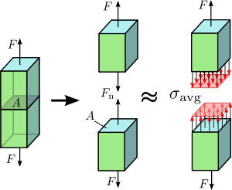
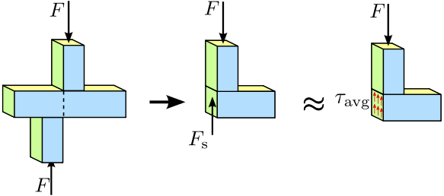
Tensão (σ)
Um corpo sobre ação de forças externas pode ter a área de sua secção transversal submetida a tensões normais (tração/compressão) ou tangenciais (cisalhamento);

Slide 11
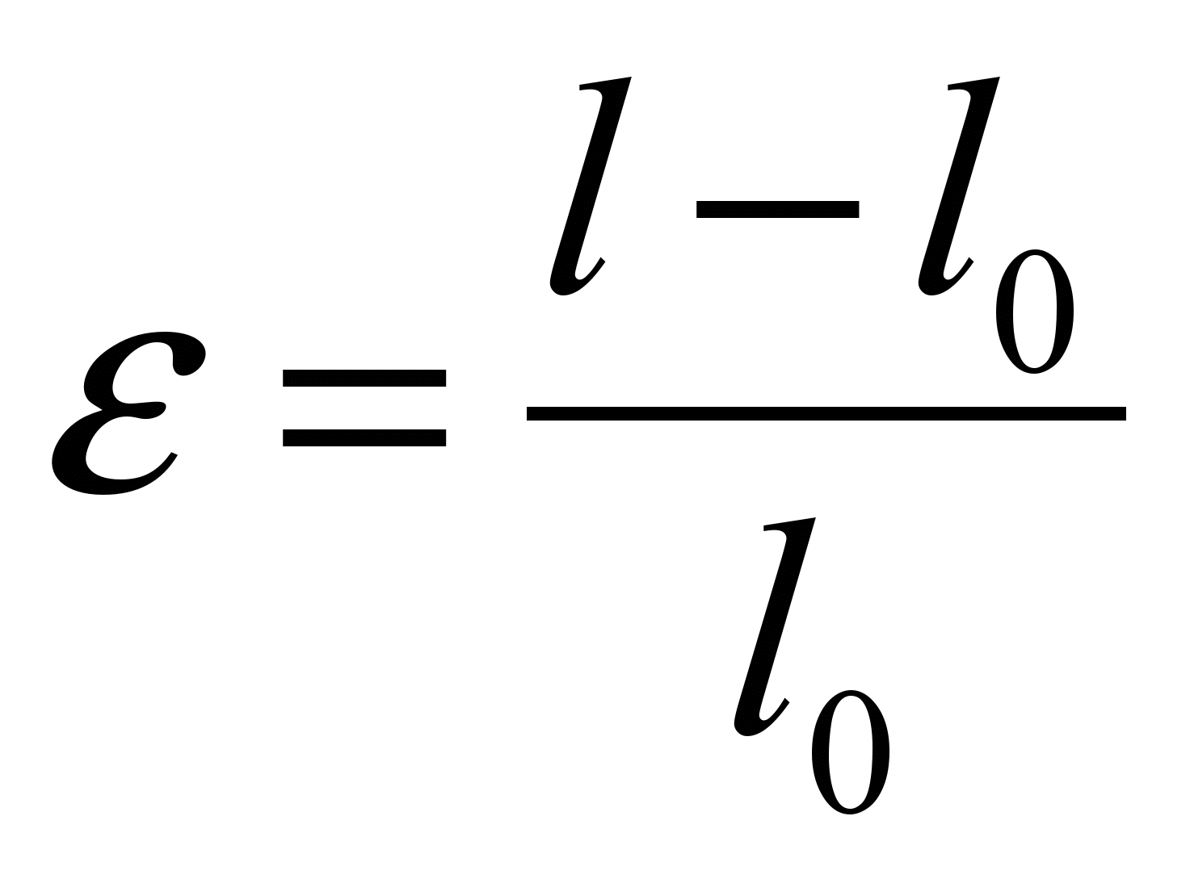
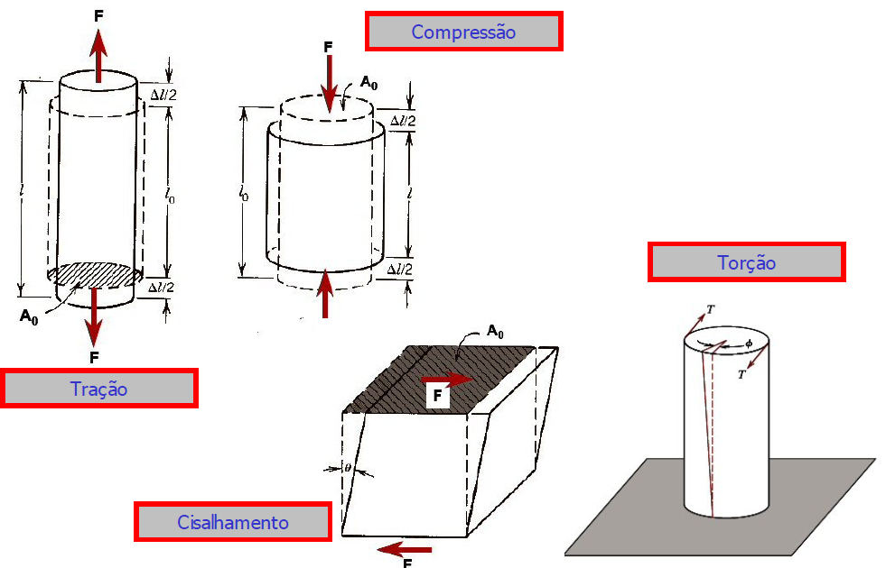
Deformação (ε)
Razão entra a diferença das dimensões finais e iniciais de um material e o valor inicial desta dimensão;

Slide 12
Tensão e deformação Convencional (e) X Tensão e Deformação verdadeira (x)
Na tensão deformação convencional a variação no comprimento é relacionada com o comprimento original do corpo de prova
A tensão deformação verdadeira relaciona a variação no comprimento ao comprimento instantâneo do corpo

Slide 13
A definição de tensão e deformação convencional é satisfatória para as deformações elásticas onde DL é muito pequeno, no entanto, deformações associadas à deformação plástica podem ser muito grandes ocasionando variações consideráveis no corpo de prova durante o ensaio

Slide 14
Velocidade de Deformação (“Strain Rate”)
Variação da deformação na unidade de tempo:
εx=dεx/dt
εy=dεy/dt
εz=dεz/dt

Slide 15
Condições de Escoamento
A passagem de um material de seu estado elástico para o estado plástico depende do estado de tensões, das condições do material, da temperatura e da velocidade de deformação;
A tensão de escoamento demarca o início da deformação plástica do material;

Slide 16
Limite Máximo de Deformação
Uma conformação somente é possível até uma determinada grandeza de deformação. Teorias que possam predizer a grandeza da máxima deformação não foram desenvolvidas ainda a tal ponto de mostrar resultados quantitativos. Desta forma utiliza-se valores qualitativos obtidos de trabalhos práticos. Sabe-se que o mesmo é influenciado por:
Estado de tensões;
Temperatura;
Velocidade de deformação

Slide 17
Resistência a Deformação
Em todos os processos de conformação ocorrem perdas devido ao atrito e deslocações internas, isso exige que o esforço necessário para deformar plasticamente um material seja maior que a tensão de escoamento obtida em um ensaio uniaxial de tensões

Slide 18
Condições de Contorno
Atrito;
Transferência de Calor: O cálculo dessas perdas geralmente é complexo e realizados com auxílio de programas de simulação;

Slide 19
Metalurgia da Conformação

Slide 20
Conceitos Básicos
Estrutura Cristalina;
Solução Sólida;
Defeitos Cristalinos;
Mecanismos Deformação Plástica;
Encruamento;
Textura e Anisotropia;

Slide 21
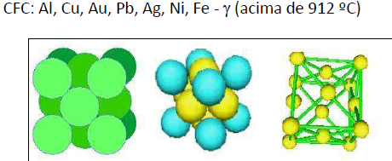
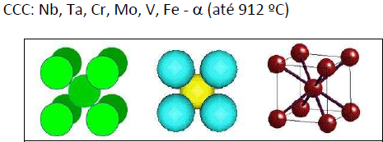
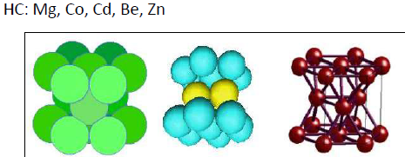
Estrutura Cristalina
Arranjo tridimensional e periódico:

Slide 22
Solução Sólida
Presença de outros componentes na estrutura cristalina do aço, formando ligas. Podem ser:
Intersticial
Substitucional (Para diferenças de raio atômico menor que 15%)

Slide 23
Defeitos Cristalinos
Exercem grande influência na deformação plástica dos materiais, podem ser classificados em:
Defeitos de ponto: Vacância, intersticial, deslocamento...
Defeitos de linha: Discordância de linha ou de cunha
Defeitos de plano: Contornos de grão
Defeitos tridimensionais: Poros, inclusões

Slide 24
Mecanismos Deformação Plástica
A deformação plástica pode ocorrer, basicamente, a partir de dois mecanismos:
Escorregamento;
Maclação;

Slide 25
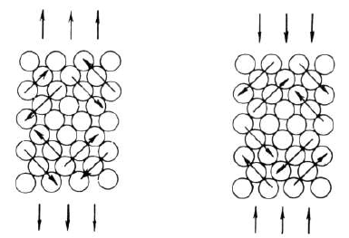
Escorregamento
Deslizamento de blocos cristalinos uns sobre os outros, principalmente por movimento de discordâncias

Slide 26
Encruamento
Elevação da resistência do material a deformação plástica. Influenciado por:
Tipo de estrutura cristalina;
Composição química;
Grau de pureza;
Orientação cristalina dos grãos;
Temperatura;
Forma e tamanhos dos grãos;
Condições superficiais dos grãos

Slide 27
Textura e Anisotropia
Textura consiste na orientação preferencial dos planos cristalográficos da estrutura policristalina na direção de máxima deformação;
Conduz a diferentes níveis de propriedades mecânicas em função do sentido do esforço e orientação cristalina;
Um material texturizado apresenta comportamento anisotrópico;

